Slide 1
Vzdělávací oblast:
Matematika a její aplikace
Stupeň základního vzdělávání:
1.
Vzdělávací obor:
Matematika a její aplikace
Tematický okruh:
Geometrie v rovině a prostoru
Téma:
Středová souměrnost
Autor:
MGR. Hana Slaná
Období vzniku:
červen 2011
Určeno pro ročník:
3.
Anotace:
Prezentace je určena k určování středově souměrných obrazců.

Slide 2

VY_42_INOVACE_35_Středová souměrnost
Středová souměrnost

Slide 3




Některé obrazce jsou souměrné podle středu.
Dokážeš určit střed souměrnosti?

Slide 4
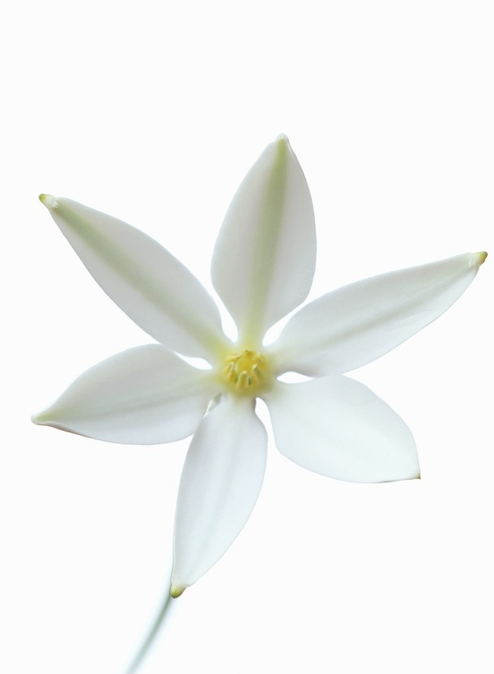
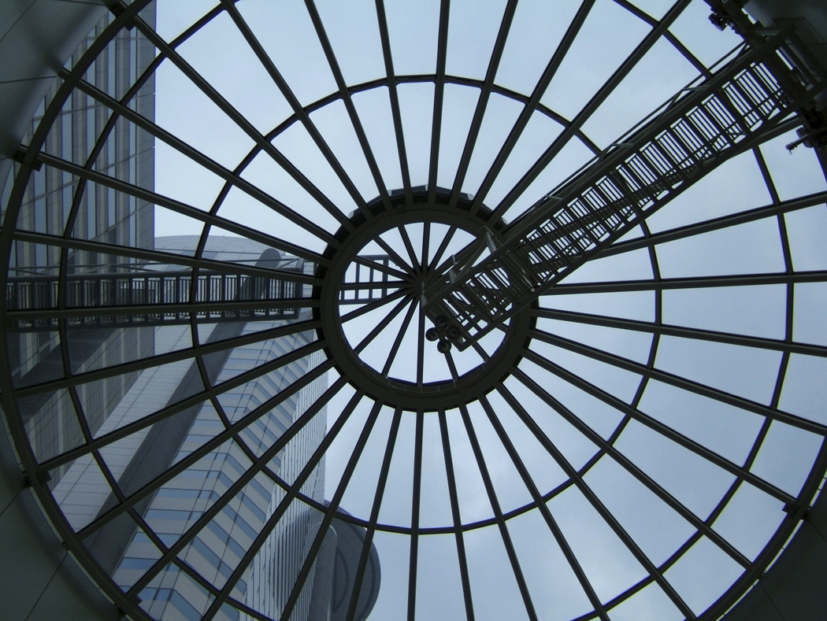

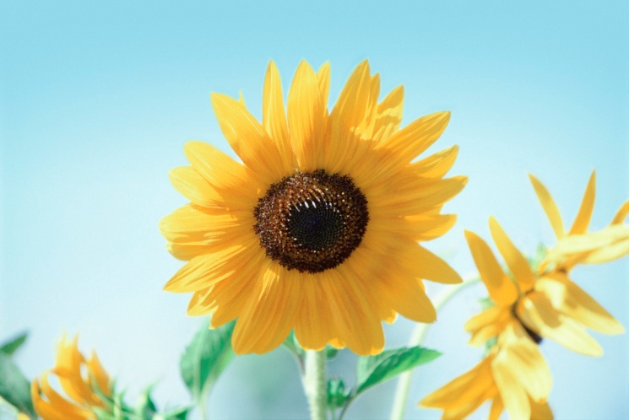
Najdi vetřelce:

Slide 5

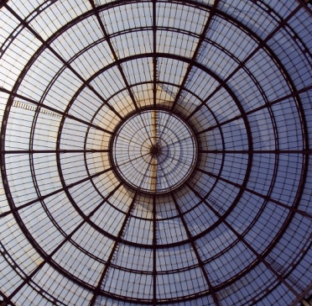
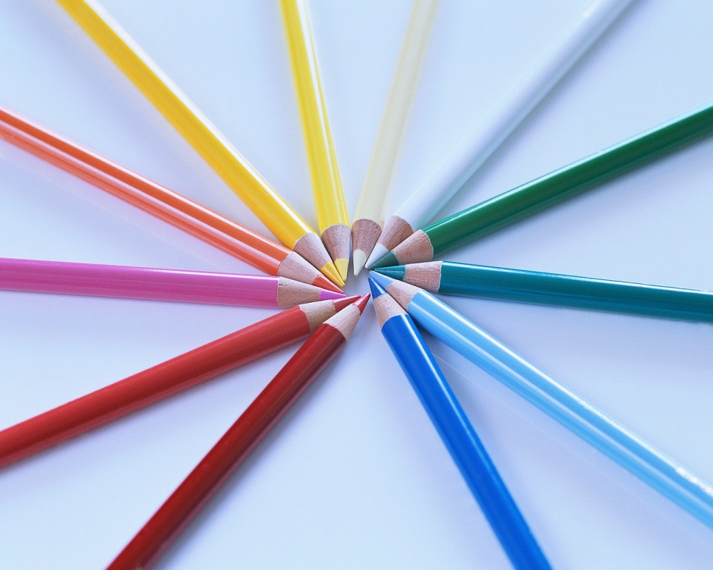
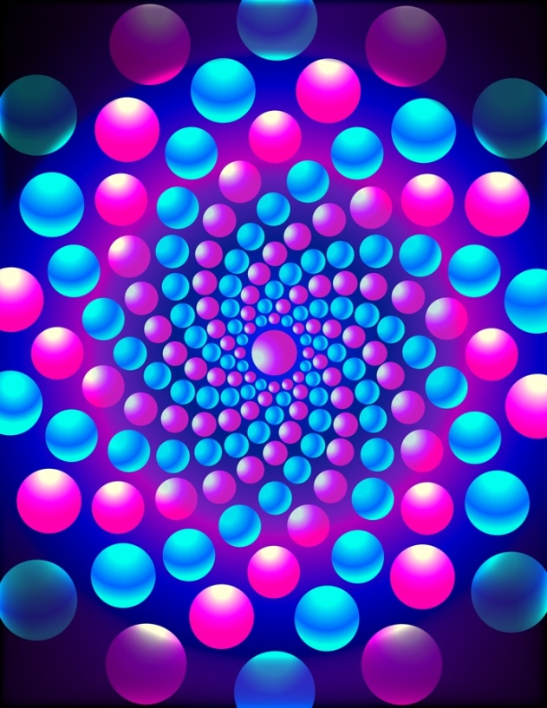
Najděte vetřelce:

Slide 6
Najděte vetřelce, u středově souměrných obrazců vyznačte střed souměrnosti

Slide 7
Použité zdroje:
Microsoft - http://office.microsoft.com

